Slide 1
Linguagem SQL Básico

Slide 2
Linguagem SQL Básico
Relacionando Informações
Relação com duas tabelas
Relação com mais de duas tabelas

Slide 3
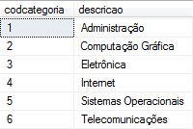
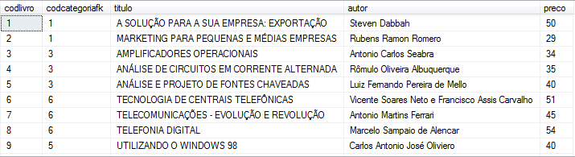
Relacionando Informações
TbCategoria
TbLivros
Notes:
Como vimos anteriormente, o banco de dados trabalha com relacionamentos cuja informação não pertence apenas a uma tabela, e sim, é dividida por várias outras.
Como no slide, vemos a tabela de livros, nela a categoria é informada através de código e descrita em outra tabela. Por exemplo, os dois primeiros livros são de categoria um(1), verificando a descrição dela na tbCategoria, sabemos que é de administração.

Slide 4
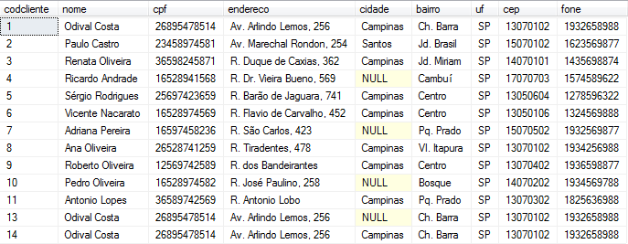
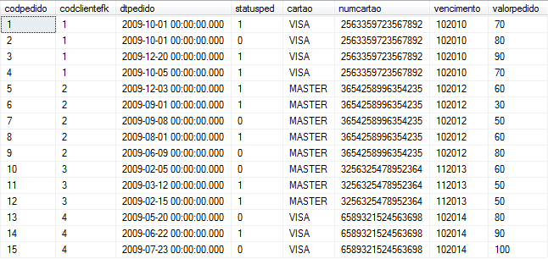
Relacionando Informações
TbClientes
TbPedidos
∞
Notes:
Apenas para relembrar, os relacionamentos são dados através do ligamento das chaves primárias e chaves estrangeiras.
Chave Primária (pk)
É o campo que melhor identifica um registro, ela pode ser:
Natural - que naturalmente identifica como único um registro. Ex: cpf, cnpj, código de barras, cep, etc.
Artificial – geralmente utiliza-se uma coluna numérica com auto incremento.
Chave Estrangeira (fk)
É o campo que liga a chave primária, ela garante que apenas valores presentes na chave primária possam ser cadastrados na chave estrangeira. Isso garante, por exemplo, que um cliente não cadastrado (TbClientes) não possa comprar (TbPedidos), ou um produto não seja cadastrado em uma categoria que não exista.

Slide 5
Relacionando Informações
Regras
1 – Identificar de quais tabelas estão as informações
2 – Achar quais são as chaves primárias e estrangeiras que se ligam
3 – Criar a Select
TbPedidos
∞
TbClientes
Notes:
Até então, consultamos apenas uma tabela por vez, a partir de agora, veremos como se trabalha com mais entidades.
Algumas regras são úteis para auxiliar a construção desse tipo de consulta:
1 – Identificar de quais tabelas estão as informações
2 – Achar quais são as chaves primárias e estrangeiras que se ligam
3 – Criar a Select

Slide 6

Relacionando Informações
Sintaxe
Mais referências
Select
[tabela].[campos]
from
[tabela1]
Inner join
[tabela2]
on
[tabela1].[chave primária]
=
[tabela2].[chave estrangeira]

Slide 7
Relacionando Informações
TbClientes
TbPedidos
∞
Notes:
Seguindo os passos, temos:
1- Identificado que as informações necessárias estão nas tabelas TbClientes e TbPedidos;
2- Note que a chave primária está na TbClientes (codCliente) e está ligada a TbPedidos no campo codClienteFk (chave estrangeira).
3- Escolhido as colunas que devem ser mostradas (nome, fone, codPedido, dtPedido)

Slide 8
Relacionando Informações
select tbclientes.nome, tbclientes.fone,
tbpedidos.codpedido, tbpedidos.dtpedido
from tbclientes inner join tbpedidos
on
tbclientes.codcliente = tbpedidos.codclientefk
Notes:
Do estudo anterior, surge o comando do slide.
Pedimos o nome, fone, codPedido, dtPedido da tbCliente e relacionamos a tbpedidos que estão ligadas através dos campos codCliente e codClientefk.

Slide 9
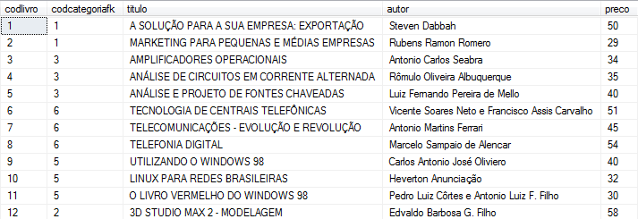
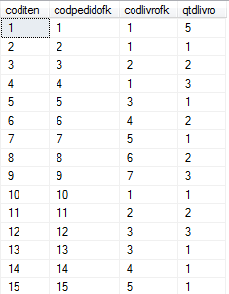
Relacionando Informações
TbLivros
Mostrar o código do pedido, nome do livro comprado,
quantidade e preço
TbItens
Notes:
Para fixação, temos mais um exemplo:
1- Identificado que as informações necessárias estão nas tabelas TbLivros e TbItens;
2- Note que a chave primária está na TbLivros (codLivro) e está ligada a TbItens no campo codLivroFk (chave estrangeira).
3- Escolhido as colunas que devem ser mostradas (titulo,preco,codpedidofk e qtdLivro)

Slide 10
Relacionando Informações
select tbitens.codpedidofk,
tblivros.titulo, tbitens.qtdlivro, tblivros.preco
from tbitens inner join tblivros
on
tblivros.codlivro = tbitens.codlivrofk
Notes:
Script de aula
--Mudar contexto para o banco de dados Bank
USE Bank
GO
--Mostra informações tanto da tabela de clientes quanto de contas
SELECT cli.Nome, cli.Cidade,cli.DDD,cli.Telefone,con.Limite,con.talaoCheque,con.internetBanking
FROM Clientes AS cli
INNER JOIN Contas AS con
ON cli.idCliente = con.idCliente
--Mostra informações de cartao e bandeiras
SELECT card.Numero, card.dataVencimento, card.codigoSeguranca,band.Empresa AS Bandeira
FROM Cliente_Cartao AS card
INNER JOIN Bandeiras AS band
ON card.idBandeira = band.idBandeira

Slide 11
Relacionando Informações
Filtrando
select tbitens.codpedidofk,
tblivros.titulo, tbitens.qtdlivro, tblivros.preco
from tbitens inner join tblivros
on
tblivros.codlivro = tbitens.codlivrofk
Where tbitens.qtdlivro > 2
Notes:
As mesmas coisas que aprendemos anteriormente, devem ser consideradas ainda, por exemplo o WHERE e o ORDER BY.

Slide 12
Relacionando Informações
Ordenando
select tbitens.codpedidofk,
tblivros.titulo, tbitens.qtdlivro, tblivros.preco
from tbitens inner join tblivros
on
tblivros.codlivro = tbitens.codlivrofk
Where tbitens.qtdlivro > 2
Order by tblivros.titulo

Slide 13
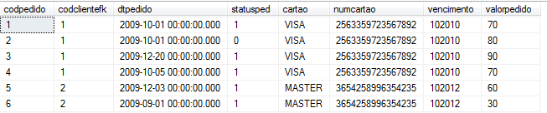
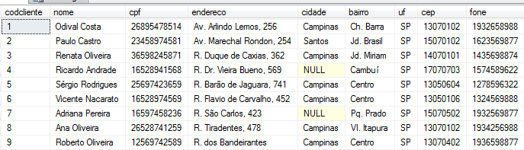
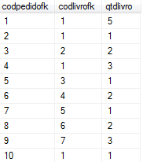
Relacionando Informações
Relacionamento com mais de duas tabelas
TbPedidos
TbClientes
TbItens
Mostrar a data do pedido,
quantidade de livros comprados,
nome do cliente
Notes:
Quando relacionávamos duas tabelas, verificamos em quais tabelas estavam as informações, achávamos as chaves primária e estrangeira, identificava os campos e criava a SELECT.
Com três ou mais tabelas, as regras são as mesmas.

Slide 14
Relacionando Informações
select tbpedidos.dtpedido,
tbitens.qtdlivro, tbclientes.nome
from tbpedidos inner join tbclientes
on
tbclientes.codcliente = tbpedidos.codclientefk
Inner join tbitens on tbpedidos.codpedido = tbitens.codpedidofk
Notes:
Comece pensando no relacionamento entre duas tabelas, por exemplo, tbPedidos e tbClientes e depois vá acrescentando as demais apenas colocando as cláusulas INNER JOIN e ON para cada tabela adicional.
Script de aula
--Mudar contexto para o banco de dados Bank
USE Bank
GO
--Mostra informações de funcionários e seus cargos
SELECT f.Nome, f.Endereco, f.Cidade, c.Descricao AS cargo
FROM Funcionarios AS f
INNER JOIN Cargos AS c
ON f.idCargo = c.idCargo
--Mostra informações de cartao, bandeiras e cliente
SELECT cli.Nome,cli.Endereco, cli.Email, card.Numero, card.dataVencimento, card.codigoSeguranca,band.Empresa AS Bandeira
FROM Cliente_Cartao AS card
INNER JOIN Bandeiras AS band
ON card.idBandeira = band.idBandeira
INNER JOIN Contas AS cont
ON cont.idConta=card.idConta
INNER JOIN Clientes AS cli
ON cli.idCliente=cont.idCliente

Slide 15
Relacionando Informações
Exercícios

Slide 16
Relacionando Informações
Exercícios

